Slide 1
FinSight IA
Pitchbook — Comparatif Sectoriel
Santé vs Technology
Global
75
49
8
76
sociétés Santé
Score FinSight Santé
sociétés Technology
Score FinSight Technology
● Neutre
● Surpondérer
11 avril 2026
Rapport confidentiel | FinSight IA

Slide 2
Executive Summary — Santé vs Technology
1
2
3
4
5
Univers : Global | 75 + 8 sociétés analysées
Santé — Neutre
Technology — Surpondérer
Score 49/100 | P/E 24.8x | Croiss. +30.0 % | Mg. EBITDA 25.2 %
Score 76/100 | P/E 31.2x | Croiss. +22.7 % | Mg. EBITDA 46.8 %
Metrique | Santé | Technology | Avantage
Score FinSight | 49/100 | 76/100 | Technology
P/E Médian | 24.8x | 31.2x | Santé
EV/EBITDA Médian | 15.0x | 25.2x | Santé
Croissance rev. med. | +30.0 % | +22.7 % | Santé
Marge EBITDA med. | 25.2 % | 46.8 % | Technology
Marge Nette med. | 10.2 % | 31.4 % | Technology
ROE Médian | 11.6 % | 35.0 % | Technology
Beta Médian | 1.00 | 1.28 | Santé
Perf. 52S med. | +6.0 % | +49.5 % | Technology
11 avril 2026
FinSight IA | Comparatif Sectoriel | Usage confidentiel

Slide 3
Sommaire
1
2
3
4
5
Analyse comparative : Santé vs Technology
01
Profil & Valorisation
Structure des secteurs, multiples de marché, qualité des bilans
Slides 5-8
02
Performance & Scoring
Cours 52 semaines, revenue growth et scoring multidimensionnel
Slides 10-11
03
Top Acteurs & Risques
Meilleures sociétés et conditions d'invalidation par secteur
Slides 13-16
04
Synthèse & Décision
Thèses d'Investissement, verdict comparatif et recommandation
Slides 18-21
11 avril 2026
FinSight IA | Comparatif Sectoriel | Usage confidentiel

Slide 4
01
Profil & Valorisation
Structure des secteurs, multiples et qualité des bilans
FinSight IA | Usage confidentiel

Slide 5
Profil & Structure des Secteurs
1
2
3
4
5
Santé vs Technology | Positionnement structurel
Santé
Technology
DESCRIPTION SECTORIELLE
DESCRIPTION SECTORIELLE
Le secteur Santé regroupe les sociétés actives dans ce domaine. Analyse basée sur les données financières réelles des principaux acteurs.
Le secteur Technology regroupe les entreprises actives dans les logiciels, les services informatiques, les semi-conducteurs et les equipements telecom. Porté par la transformation digitale des entreprises et l'adoption de l'IA generative, ce secteur affiche des multiples de valorisation parmi les plus élevés du Marché, justifies par des perspectives de croissance supérieures et des marges en expansion.
Cycle : Positionnement cycle a déterminer selon contexte macro
Cycle : Secteur en phase d'expansion | porté par l'IA et le cloud souverain
Drivers principaux
Drivers principaux
Demande Structurelle
Intelligence Artificielle
Croissance portée par megatendances
Adoption entreprises +42 % en 2026 — premier driver de dépenses IT
Innovation
Cloud Hybride Souverain
R&D et transformation technologique
Contraintes souveraineté données — migration vers solutions EU acceleree par NIS2
Sensibilité Macro
Modernisation SI Publics
Exposition aux cycles Économiques
Plans gouvernementaux 2026-2028 — budgets numeriques confirmes 6 États EU
Pression Concurrence
Sensibilité Taux
Nouveaux entrants et disruption
Compression multiples si taux > 4,5 % — impact modéré sur FCF structurel
11 avril 2026
FinSight IA | Comparatif Sectoriel | Usage confidentiel

Slide 6
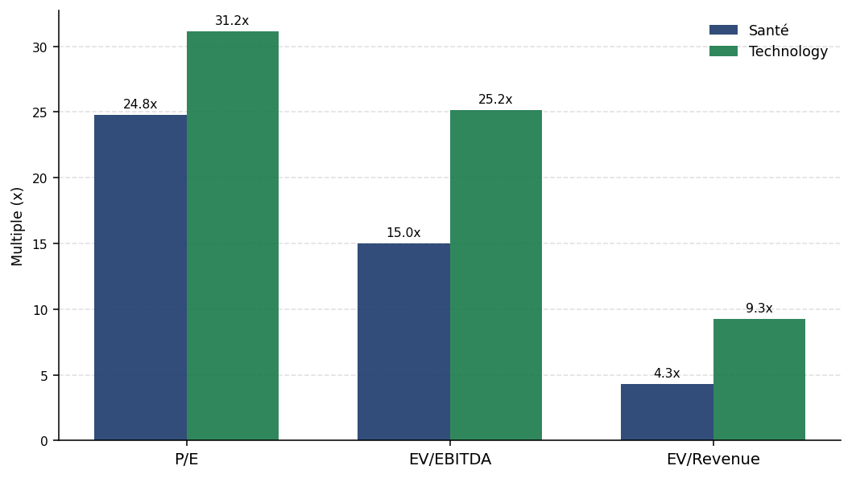
Valorisation Comparée — Multiples de Marché
1
2
3
4
5
P/E et EV-multiples medianes — Santé vs Technology
Metrique | Santé | Technology
P/E Médian | 24.8x | 31.2x
EV/EBITDA med. | 15.0x | 25.2x
EV/Revenue med. | 4.3x | 9.3x
PEG ratio med. | 5.73 | 1.51
Indicateurs | Santé | Technology
FCF Yield med. | 4.6 % | 1.4 %
Beta Médian | 1.00 | 1.28
Altman Z med. | 3.61 | —
Piotroski med. | 0.0 | 5.0
SANTÉ DÉCOTÉ DE 6.4X P/E VS TECHNOLOGY — ARBITRAGE VALUE CLAIR
Santé côté a une prime inferieure de 6.4x P/E vs Technology. Écart reflète une anticipation de croissance superieure.
11 avril 2026
FinSight IA | Comparatif Sectoriel | Usage confidentiel

Slide 7
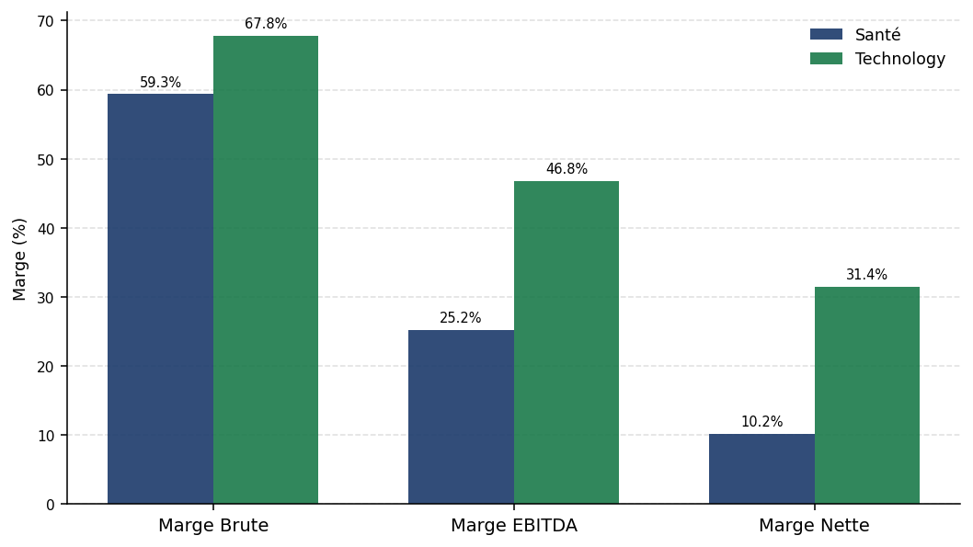
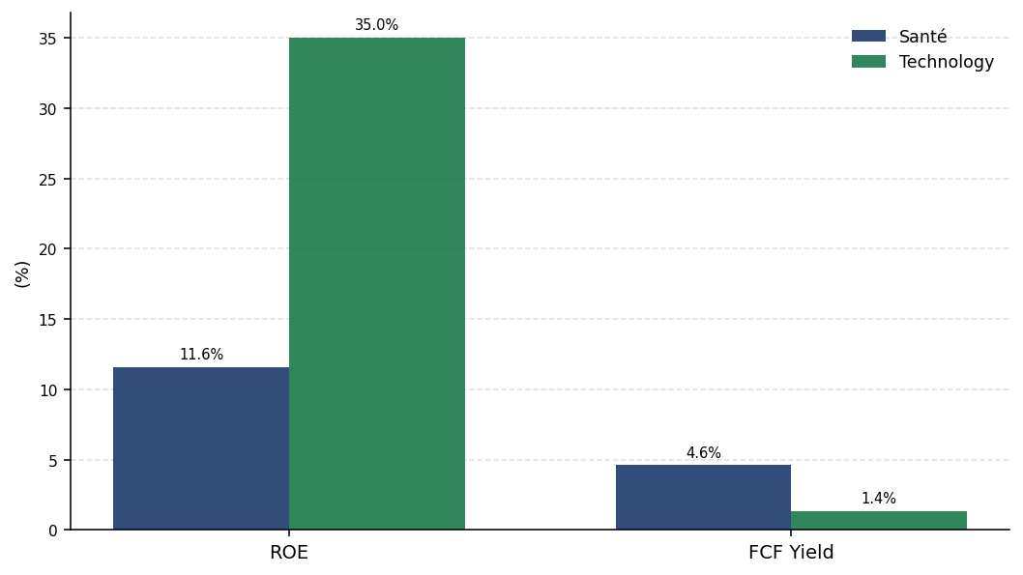
Qualité & Rentabilité — Marges et Retour sur Capital
1
2
3
4
5
Qui genere plus de valeur par euro de chiffre d'affaires ?
TECHNOLOGY DOMINE MARGES ET RENTABILITÉ — QUALITÉ OPÉRATIONNELLE SUPÉRIEURE
Technology affiche une marge EBITDA superieure (46.8 %). Technology domine sur le ROE (35.0 %).
11 avril 2026
FinSight IA | Comparatif Sectoriel | Usage confidentiel

Slide 8
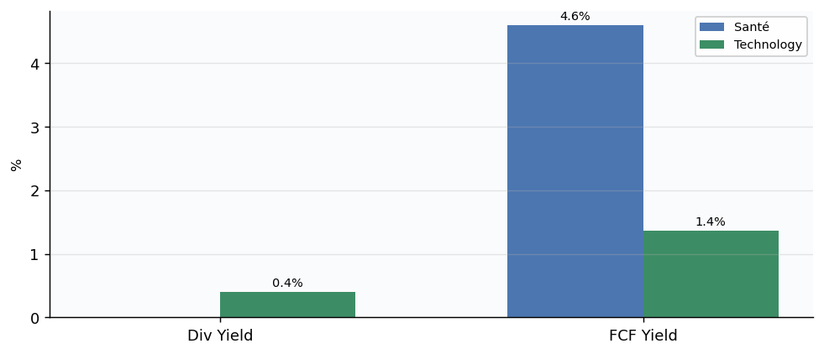
Capital Allocation — Dividendes, FCF & Rémunération
1
2
3
4
5
Comparaison politique de distribution — Santé vs Technology
Indicateur | Santé | Technology
Rendement dividende med. | — | 0.4 %
FCF Yield Médian | 4.6 % | 1.4 %
Payout Ratio Médian | — | 13.0 %
FCF Yield / Div Yield | — | 3.4x
SANTÉ PRIVILÉGIE LE RÉINVESTISSEMENT — YIELDS MODÉRÉS (0.4%)
Technology offre le meilleur rendement dividende (med. 0.4 %), ce qui reflète un modèle de maturité bilancielle et une politique de distribution établie. Santé genere davantage de FCF (4.6 % de FCF Yield), signal d'une capacite de rémunération durable et d'une allocation du capital disciplinée. Un FCF Yield superieur au dividende versé garantit la soutenabilite et la résilience de la distribution meme en phase de contraction des marges. L'arbitrage entre dividende versé et réinvestissement traduit la maturité du cycle d'investissement : un secteur en phase de croissance préféré allouer son cash a l'expansion, un secteur mature monétisé via la distribution.
11 avril 2026
FinSight IA | Comparatif Sectoriel | Usage confidentiel

Slide 9
02
Performance & Scoring
Cours 52 semaines, revenue growth et scoring multidimensionnel
FinSight IA | Usage confidentiel

Slide 10
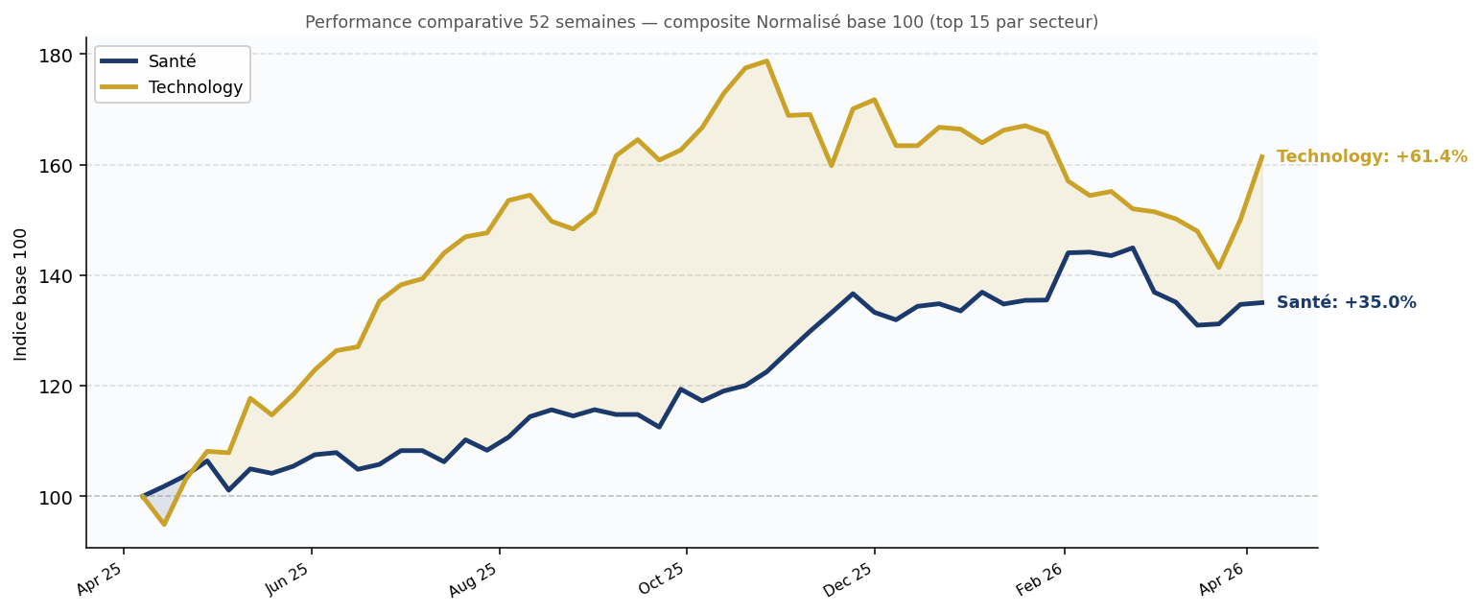
Performance Boursière — Cours Comparatif 52 Semaines
1
2
3
4
5
Composite Normalisé base 100 — top 15 sociétés par secteur | Santé vs Technology
 | Santé | Technolog
Perf. 52S med. | +6.0 % | +49.5 %
Croiss. rev. med. | +30.0 % | +22.7 %
Beta Médian | 1.00 | 1.28
FCF Yield med. | 4.6 % | 1.4 %
Score Global | 49/100 | 76/100
SANTÉ SURPERFORME SUR 52S — MOMENTUM +49.5 %
Technology surperforme sur 52 semaines avec un écart de 43.5 pts (+49.5 % vs +6.0 %). Cet écart de performance reflète des dynamiques fondamentales distinctes : croissance des revenus superieure de 7.3 pts, qualité bilancielle et momentum sectoriel divergents. La courbe Normalisée permet d'isoler la performance pure, independamment des niveaux absolus.
11 avril 2026
FinSight IA | Comparatif Sectoriel | Usage confidentiel

Slide 11
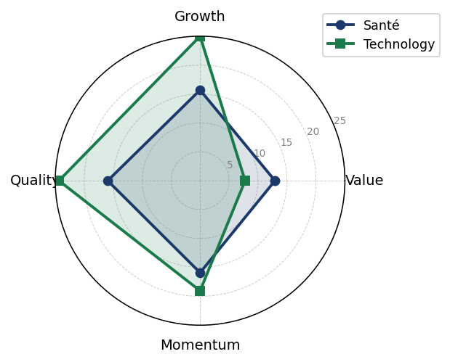
Scoring Multi-critères — Value / Growth / Quality / Momentum
1
2
3
4
5
Score FinSight décompose par dimension — Santé vs Technology
Dimension | Santé | Technology
Value | 13/25 | 8/25
Growth | 16/25 | 25/25
Quality | 16/25 | 24/25
Momentum | 16/25 | 19/25
TOTAL | 49/100 | 76/100
INTERPRÉTATION SCORING MULTIDIMENSIONNEL
Technology ressort en avance sur le scoring FinSight global (76/100 vs 49/100), avec un écart de 27 pts revelant une superiorite structurelle. L'analyse radar permet d'identifier les dimensions de force et de faiblesse relatives : un secteur peut dominer sur la qualité tout en Étant pénalisé sur la valorisation. L'écart global conditionne le signal d'allocation : >= 65 pts = Surpondérer, 45-64 pts = neutre, < 45 pts = Sous-pondérer.
11 avril 2026
FinSight IA | Comparatif Sectoriel | Usage confidentiel

Slide 12
03
Top Acteurs & Risques
Meilleures sociétés et conditions d'invalidation par secteur
FinSight IA | Usage confidentiel

Slide 13
Top Acteurs — Santé
1
2
3
4
5
75 sociétés analysées — classees par score FinSight
Société | Score | P/E | EV/EBITDA | Croiss.Rev. | Mg.EBITDA | Mg.Nette | ROE | Beta
Johnson & Johnson | 96/100 | — | — | +6.0 % | 43.6 % | 28.5 % | 32.9 % | 1.00
Incyte Corporation | 95/100 | — | — | +21.2 % | 34.2 % | 25.0 % | 24.9 % | 1.00
Gilead Sciences, Inc. | 91/100 | — | — | +240.0 % | 46.1 % | 28.9 % | 37.5 % | 1.00
Eli Lilly and Company | 89/100 | — | — | +44.7 % | 48.6 % | 31.7 % | 77.8 % | 1.00
GSK plc | 87/100 | — | — | +410.0 % | 31.8 % | 17.5 % | 34.9 % | 1.00
AstraZeneca PLC | 84/100 | — | — | +8.6 % | 33.2 % | 17.4 % | 21.0 % | 1.00
Bristol-Myers Squibb Com | 84/100 | — | — | -20.0 % | 31.6 % | 14.6 % | 38.2 % | 1.00
Merck & Co., Inc. | 80/100 | — | — | +130.0 % | 43.5 % | 28.1 % | 34.7 % | 1.00
11 avril 2026
FinSight IA | Comparatif Sectoriel | Usage confidentiel

Slide 14
Top Acteurs — Technology
1
2
3
4
5
8 sociétés analysées — classees par score FinSight
Société | Score | P/E | EV/EBITDA | Croiss.Rev. | Mg.EBITDA | Mg.Nette | ROE | Beta
Alphabet Inc. | 85/100 | 29.3x | 25.2x | +18.0 % | 37.3 % | 32.8 % | 35.7 % | 1.13
NVIDIA Corporation | 78/100 | 38.5x | 34.0x | +73.2 % | 61.7 % | 55.6 % | 101.5 % | 2.33
Meta Platforms, Inc. | 76/100 | 26.8x | 15.7x | +23.8 % | 50.7 % | 30.1 % | 30.2 % | 1.31
Apple Inc. | 75/100 | 33.0x | 25.2x | +15.7 % | 35.1 % | 27.0 % | 152.0 % | 1.11
Microsoft Corporation | 75/100 | 23.2x | 15.9x | +16.7 % | 57.4 % | 39.0 % | 34.4 % | 1.11
Broadcom Inc. | 75/100 | 72.4x | 48.7x | +29.5 % | 54.5 % | 36.6 % | 33.4 % | 1.25
Oracle Corporation | 75/100 | 24.8x | 19.2x | +21.7 % | 42.8 % | 25.3 % | 57.6 % | 1.60
Advanced Micro Devices, | 70/100 | 93.5x | 58.3x | +34.1 % | 19.5 % | 12.5 % | 7.1 % | 1.96
11 avril 2026
FinSight IA | Comparatif Sectoriel | Usage confidentiel

Slide 15
Risques & Catalyseurs — Santé
1
2
3
4
5
Conditions d'investissement et d'invalidation de la Thèse
CATALYSEURS
RISQUES
Croissance Structurelle
Ralentissement Macro
Demande sectorielle portée par des tendances long terme favorables.
Récession potentielle — contraction de la demande et compression des marges.
Transformation Digitale
Pression Concurrentielle
Adoption technologique acceleree — gains de productivite et nouveaux modèles.
Nouveaux entrants et disruption — erosion des parts de marché.
Consolidation
Risque Réglementaire
Fusions-acquisitions — Économies d'échelle et elimination des acteurs faibles.
Évolutions réglementaires — Surcoûts de Conformité.
11 avril 2026
FinSight IA | Comparatif Sectoriel | Usage confidentiel

Slide 16
Risques & Catalyseurs — Technology
1
2
3
4
5
Conditions d'investissement et d'invalidation de la Thèse
CATALYSEURS
RISQUES
Adoption IA Generative
Ralentissement Budgets IT
Accélération des mandats IA dans les grands comptes européens — contrats pluriannuels en hausse de 38 % sur T1 2026.
Récession européenne confirmee entraînerait une réduction des budgets IT de 12-18 %, pénalisant les prestataires de services.
Modernisation SI Publics
Durcissement AI Act
Plans d'investissement gouvernementaux 2026-2028 — budgets numeriques confirmes pour 6 États membres EU.
Surcoût de mise en Conformité estime a 8-12 % du CA pour les editeurs de logiciels IA — impact marges 2027.
Cloud Hybride Souveraineté
Pression Tarifaire US/Asie
Contraintes réglementaires sur les données — migration vers solutions EU portée par NIS2 et DORA.
Acteurs américains et asiatiques agressifs sur les segments logiciels standardisés — guerre des prix bas de gamme.
CONDITIONS D'INVALIDATION
Type | Condition | Horizon
Macro | Récession UE confirmee — contraction PIB > 1,5 % | 6-12 mois
Sectoriel | Réduction budgets IT > 15 % grands comptes | 12-18 mois
Réglementaire | AI Act surcoût Conformité > 15 % CA | 18-24 mois
Fondamental | Révision baissière EPS > 20 % sur 2 trimestres | 6-9 mois
11 avril 2026
FinSight IA | Comparatif Sectoriel | Usage confidentiel

Slide 17
04
Synthèse & Décision
Thèses d'Investissement, verdict comparatif et recommandation
FinSight IA | Usage confidentiel

Slide 18
Synthèse Comparative — Thèses d'Investissement
1
2
3
4
5
Arguments structurels et risques majeurs : Santé vs Technology
THÈSE LONG SANTÉ
THÈSE LONG TECHNOLOGY
Marge EBITDA élevée (25%)
Marge EBITDA élevée (47%)
forte capacite a générer du cash opérationnel
forte capacite a générer du cash opérationnel
Croissance revenue soutenue (+30.0%)
Croissance revenue soutenue (+22.7%)
secteur en expansion structurelle
secteur en expansion structurelle
FCF Yield (4.6%)
ROE attractif (35%)
génération de cash visible, base pour dividendes et rachats
modèle a forte création de valeur actionnariale
RISQUES PRINCIPAUX
SANTÉ VS TECHNOLOGY — RISQUES STRUCTURELS ET POINTS D'INVALIDATION
Santé : Surveillance du consensus — révision de valorisation possible. Technology : Valorisation tendue (P/E 31x) — peu de marge de sécurité en cas de déception.
11 avril 2026
FinSight IA | Comparatif Sectoriel | Usage confidentiel

Slide 19
Recommandation — Positionnement Portefeuille
1
2
3
4
5
Signal FinSight et implications pour la construction de portefeuille
Les signaux FinSight sont calculés sur données fondamentales réelles (yfinance). Ils ne constituent pas un conseil en investissement.
Santé
Technology
Global
Global
● Neutre
● Surpondérer
Score FinSight
49/100
Score FinSight
76/100
P/E Médian
24.8x
P/E Médian
31.2x
Croissance Rev.
+30.0 %
Croissance Rev.
+22.7 %
Marge EBITDA
25.2 %
Marge EBITDA
46.8 %
ROE
11.6 %
ROE
35.0 %
Perf. 52S
+6.0 %
Perf. 52S
+49.5 %
Score FinSight : indicateur proprietaire 0-100 (value + growth + qualité + momentum, 25 pts chacun). Signal : Surpondérer >=65, Neutre 45-64, Sous-pondérer <45.
11 avril 2026
FinSight IA | Comparatif Sectoriel | Usage confidentiel

Slide 20
Verdict Comparatif — Conviction d'Allocation
1
2
3
4
5
Secteur a privilegier, arguments décisionnels et conditions d'invalidation
SECTEUR PRIVILEGIE : TECHNOLOGY
Signal : Surpondérer | Score 76/100 vs 49/100 (Santé) | Écart 27 pts
TECHNOLOGY PRIVILÉGIÉ (76/100) — ÉCART 27 PTS VS SANTÉ : CONVICTION SURPONDÉRER
Technology présente le profil risque/rendement le plus attractif dans l'univers Global. Avec un score FinSight de 76/100, la superiorite structurelle s'exprime sur les dimensions value, growth et qualité. L'écart de 27 pts face a Santé (49/100) legitime une surponderation tactique sur un horizon 6-12 mois, sous reserve de stabilité macro.
CATALYSEURS CLES
RISQUES PRINCIPAUX
CONDITIONS D'INVALIDATION
Adoption IA Generative
Valorisation tendue (P/E 31x)
Détérioration macro
Accélération des mandats IA dans les grands comptes européens — contrats pluriannuels en hausse de 38 % sur T1
peu de marge de sécurité en cas de déception
Récession ou hausse taux materielle — revoir positionnement
Modernisation SI Publics
EV/EBITDA premium (25x)
Révision benefices
Plans d'investissement gouvernementaux 2026-2028 — budgets numeriques confirmes pour 6 États membres EU.
execution sans faute requise
Profit warning > -10% / 2 trimestres — signal de sortie
Horizon recommande : 6-12 mois | Conviction FORTE si écart score > 15 pts | Rééquilibrer si écart < 5 pts | Révisable a chaque publication trimestrielle
11 avril 2026
FinSight IA | Comparatif Sectoriel | Usage confidentiel

Slide 21
Méthodologie & Mentions Légales
MÉTHODOLOGIE
MENTIONS LÉGALES
Scoring FinSight (0-100)
Caractère informatif et pedagogique
Agrégation de 4 dimensions également pondérées a 25 pts chacune : Value (P/E, EV/EBITDA, PEG, FCF Yield), Growth (CAGR revenus, EPS growth, révisions), Quality (ROE, ROIC, Piotroski F-Score, Altman Z, marges), Momentum (perf. 52S, RSI relative, révision consensus). Seuils d'allocation : >= 65 = Surpondérer, 45-64 = Neutre, < 45 = Sous-pondérer.
Ce document est produit exclusivement a des fins d'information et de démonstration pedagogique. Il ne constitue en aucun cas un conseil en investissement, une recommandation personnalisee, une incitation a l'achat ou a la vente de valeurs mobilières, ni une offre ou sollicitation de souscription a un produit financier au sens du Règlement Général de l'AMF. L'utilisateur est seul responsable de ses décisions d'investissement et doit consulter un conseiller en investissement financier (CIF) agréé avant toute opération.
Indicateurs de qualité financière
Absence de due diligence et limites de l'analyse
Piotroski F-Score (0-9) : 9 critères binaires (ROA positif, CFO > NI, levier en baisse, etc.). Altman Z-Score : modèle de detresse financière (Z>2.99 = sain, 1.81-2.99 = grise, <1.81 = distress). Beneish M-Score : modèle de detection de manipulation comptable (M < -2.22 = sain, M > -1.78 = signal). Ces scores sont retires des affichages principaux pour préserver la lisibilite mais restent calculés en arriere-plan et intégrés au scoring composite Quality.
FinSight IA est un outil algorithmique de screening basé sur des données publiques (yfinance, Finnhub, FMP). Les analyses présentées sont generees automatiquement par des modèles statistiques et un LLM, sans validation manuelle, sans rencontre avec le management, sans audit des comptes. Aucune due diligence spécifique, expertise sectorielle approfondie ou vérification croisee n'est réalisée. Les modèles peuvent contenir des biais, erreurs ou simplifications. FinSight IA et ses auteurs déclinent toute responsabilité quant aux pertes ou prejudices découlant de l'utilisation de ce document.
Construction de l'univers
Risques d'investissement
Univers S&P 500, CAC 40, STOXX 600 ou global selon le parametre sélectionné par l'utilisateur. Toutes les sociétés du secteur avec données yfinance disponibles (min. 3 ratios renseignés). Valeurs aberrantes filtrees : P/E > 999x exclus, ROE < -500% exclus, ratios LTM uniquement. medianes utilisees plutot que moyennes pour la robustesse aux outliers.
Tout investissement en valeurs mobilières comporte un risque de perte partielle ou totale en capital. Les performances passees ne préjugent pas des performances futures. Les conditions de marché, le contexte macroeconomique, les décisions réglementaires et les événements géopolitiques peuvent evoluer rapidement et invalider les signaux présentés. La diversification et un horizon d'investissement adapte sont recommandes.
Sources de données
Confidentialité et propriete intellectuelle
yfinance (Yahoo Finance) : cours, bilan, compte de résultats, flux de trésorerie — fréquence trimestrielle ou annuelle selon disponibilite. Finnhub : news et sentiment. FMP : données supplementaires si disponibles. Perf. 52S : composite top-15 Normalisé base 100.
Ce document est destine a un usage prive et confidentiel. Sa reproduction, distribution, publication ou diffusion, meme partielle, est strictement interdite sans autorisation ecrite expresse. Le scoring FinSight, la Méthodologie et les visuels sont la propriete intellectuelle exclusive de FinSight IA. Toute exploitation commerciale est prohibee. Ne pas utiliser comme base exclusive pour une décision d'investissement.
Limites & Mises en garde
Données retardees de 24h sur yfinance free tier. Certains ratios (ROIC, Piotroski) peuvent être indisponibles pour des sociétés hors US. medianes sectorielles masquent la dispersion intra. Les signaux sont Mécaniques, statiques (snapshot point-in-time) et non ajustés du cycle. Aucune analyse qualitative manuelle (management, gouvernance, ESG) n'est réalisée.
Généré par FinSight IA | 11 avril 2026 | Usage confidentiel

